Slide 1
Introduzione alla Realtà Aumentata in Simulazione
Samuele Evangelisti
Simulazione di Sistemi
2019/2020

Slide 2
Contenuti
Workflow
Tracking
Visualizzazione
Architettura client-server
Simulazione ad agenti a AR (esempio)
Riferimenti

Slide 3
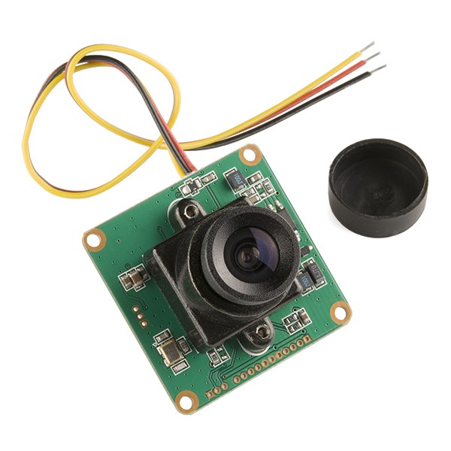
Workflow
Camera
capture
Image
processing
Interaction
handling
Simulation information
management
Rendering
CMOS/CCD camera
Largamente utilizzate

Slide 4
Workflow
Camera
capture
Image
processing
Interaction
handling
Simulation information
management
Rendering
Algoritmi per processare lo stream di immagini
Tracking

Slide 5
Workflow
Camera
capture
Image
processing
Interaction
handling
Simulation information
management
Rendering
Gestione dell’interazione con l’utente
Dispositivi fisici
Interfacce tangibili
Interfacce ‘a mani nude’
Sensori

Slide 6
Workflow
Camera
capture
Image
processing
Interaction
handling
Simulation information
management
Rendering
Processamento dei risultati della simulazione

Slide 7
Workflow
Camera
capture
Image
processing
Interaction
handling
Simulation information
management
Rendering
Visualizzazione dei risultati
Image overlay (chirurgia)
Radiazioni solari e windflow (ingegneria edile)
Campi elettromagnetici (fisica)
Cabina di pilotaggio (progettazione e simulazione)

Slide 8
Tracking
Percezione e misurazione delle proprietà spaziali
Posizione dell’utente, orientamento della camera
Sensor-based tracking
Vision-based tracking

Slide 9
Tracking (sensor-based)
Utilizzo di sensori (magnetici, acustici, meccanici, …)
Computazione veloce
Soggetto ad errori
Inertial measurement unit (IMU)

Slide 10
Tracking (vision-based)
Image processing
Computazione lenta
Risultati affidabili
Marker-based tracking
Marker-less tracking

Slide 11
Tracking (marker-based)
Utilizzo di uno o più marker
Computazione alleggerita
Risultati stabili anche a bassa risoluzione
Presenza forzata di oggetti aggiuntivi

Slide 12
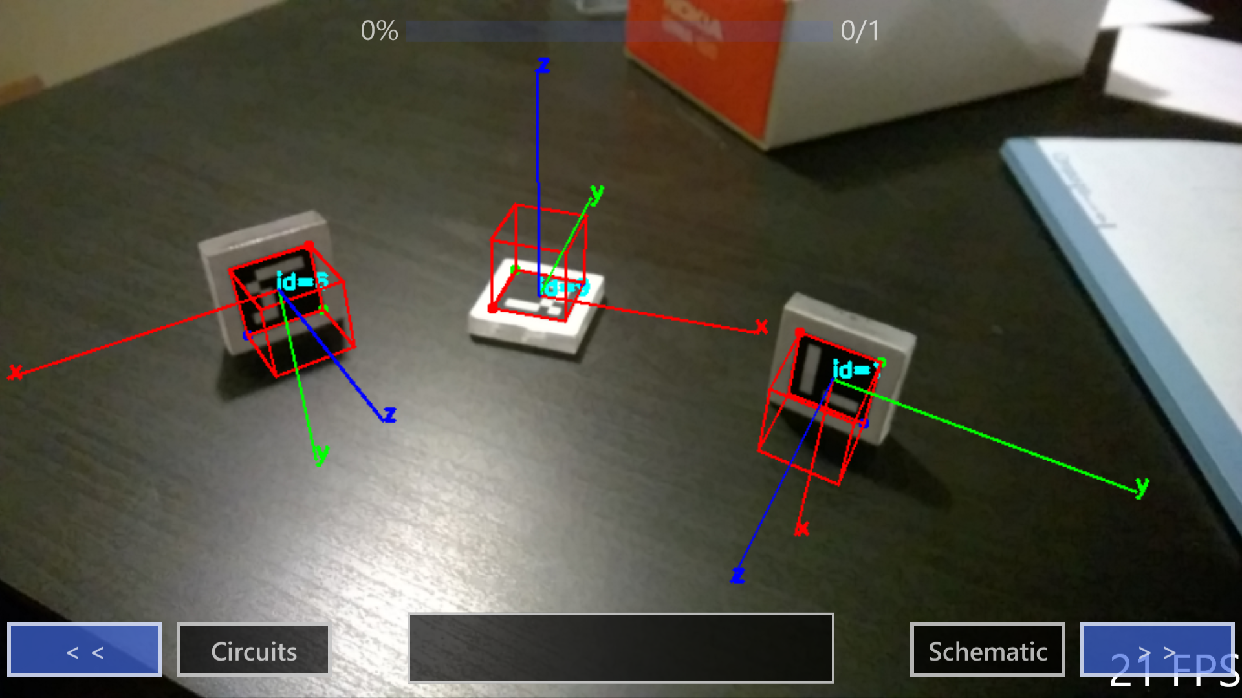
Tracking (marker-based)

Slide 13
Tracking (marker-less)
Utilizzo delle feature del paesaggio
Costruzione dei descriptor per rappresentare i punti di interesse
L’area intorno ai punti di interesse deve essere sufficientemente definita
Utilizzo dei sensori dei dispositivi mobili per migliorare la precisione all’aperto (GPS, WiFi, Bluetooth, rete mobile, …)

Slide 14
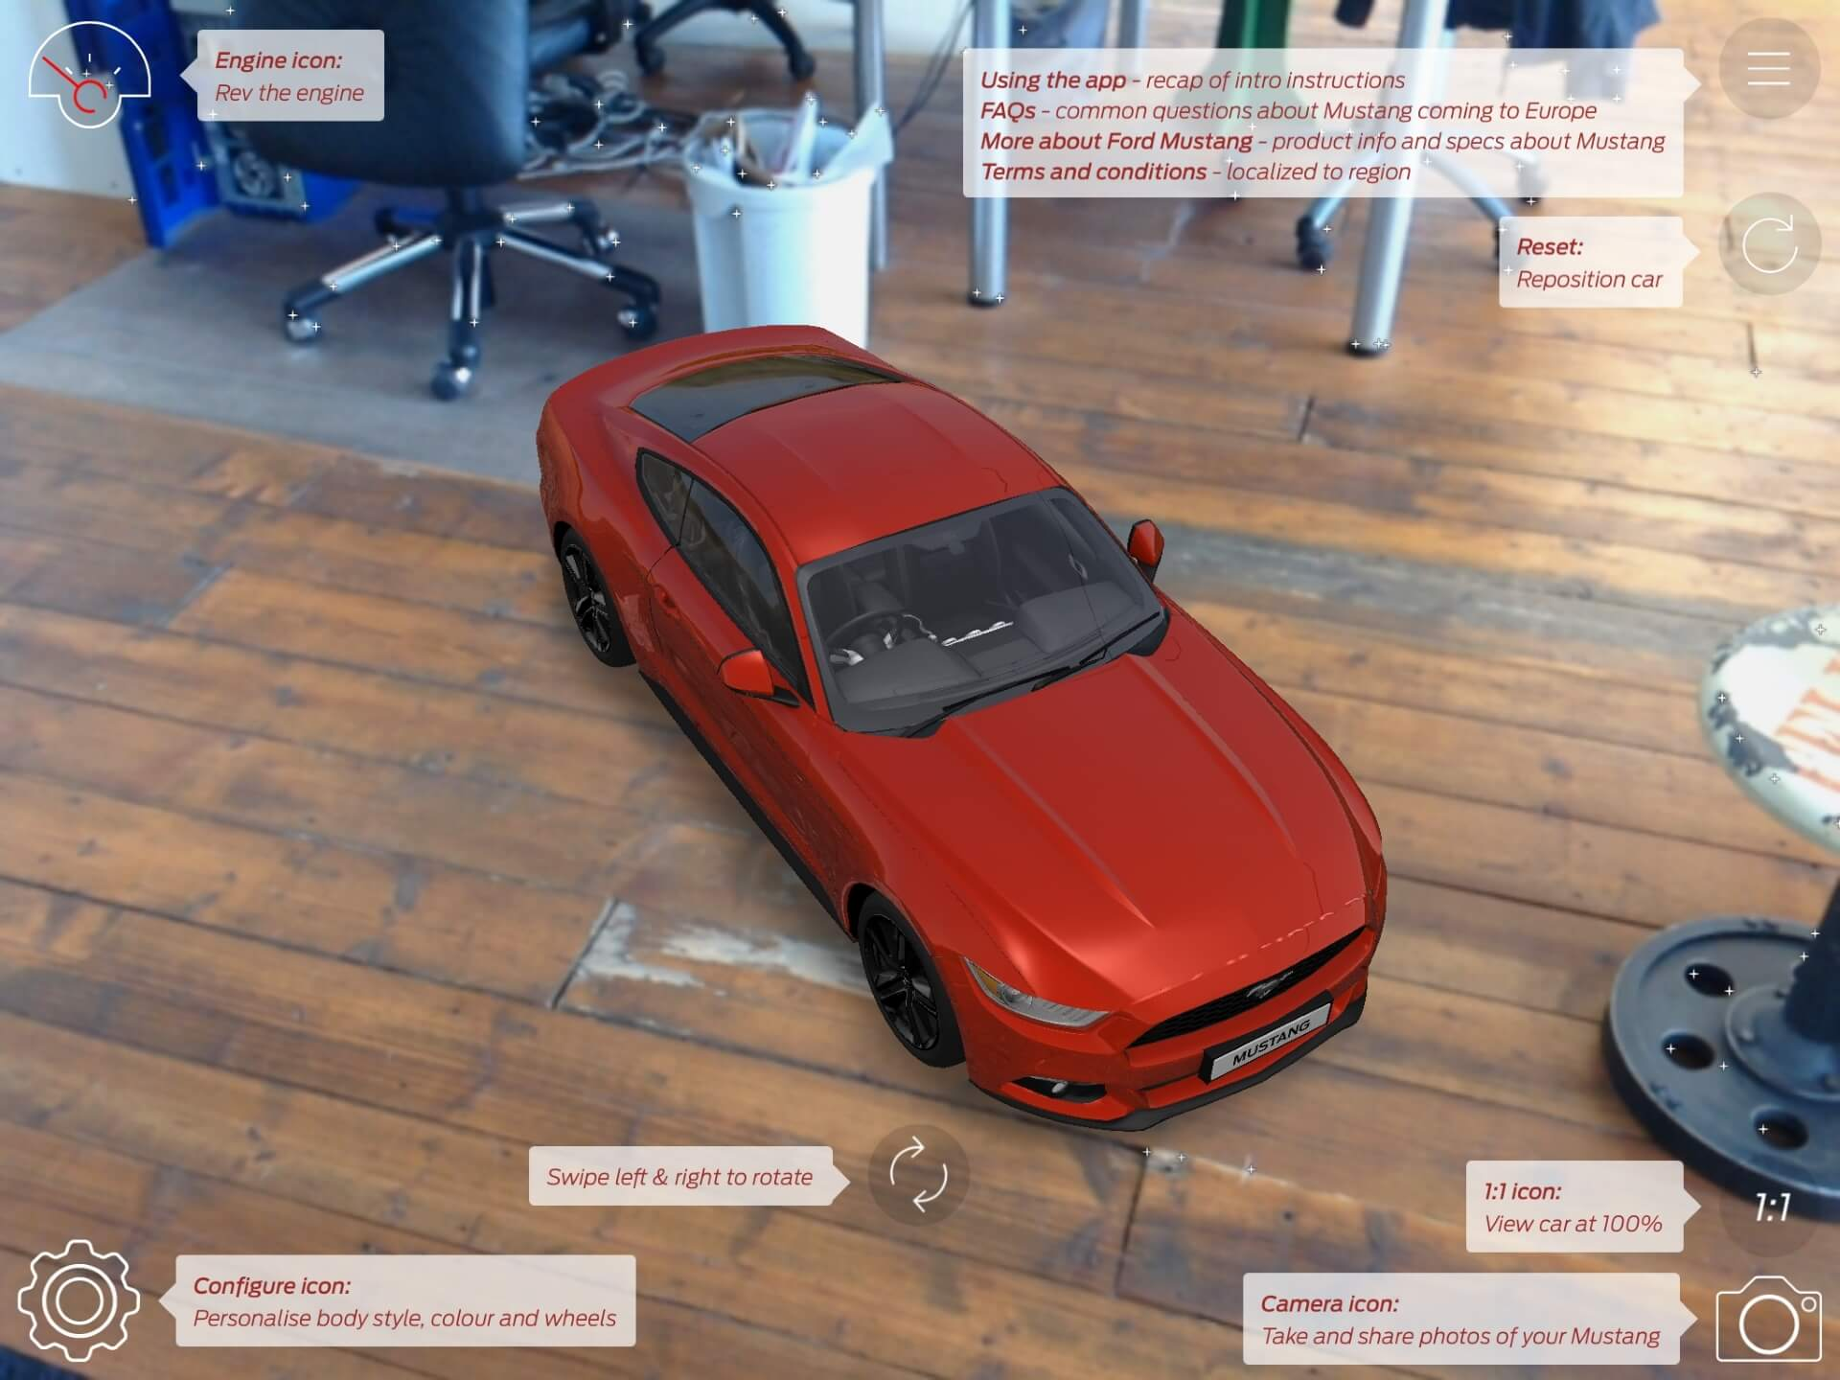
Tracking (marker-less)

Slide 15
Visualizzazione
Head mounted devices (HMD)
Hand held devices (HHD)
Spatial display (desktop diplay)

Slide 16
Visualizzazione
Conversione dei risultati della simulazione de visualizzazione in ambiente AR
Near real-time

Slide 17
Visualizzazione (conversione dei risultati)
Analysis and
Simulation Software
Data Format
Conversion
AR Visualization
Esecuzione della simulazione
Esportazione dei dati importanti ottenuti come risultati

Slide 18
Visualizzazione (conversione dei risultati)
Analysis and
Simulation Software
Data Format
Conversion
AR Visualization
Conversione dei dati in formato per grafica vettoriale
Utilizzo di software dedicati

Slide 19
Visualizzazione (conversione dei risultati)
Analysis and
Simulation Software
Data Format
Conversion
AR Visualization
Importazione dei dati e modifiche alla scena visualizzata
Utilizzo di toolkit per la realtà aumentata
E’ necessario avere a disposizione tutti i dati per poterli visualizzare

Slide 20
Visualizzazione (near real-time)
Visualization toolkit (VTK): libreria open-source con vari algoritmi di visualizzazione e rendering
Ampiamente utilizzate nel tool esistenti
VTK4AR: integrazione delle funzioni base di VTK in ambiente AR

Slide 21
Visualizzazione (near real-time)
FEA
AR
VTK

Slide 22
Visualizzazione (near real-time)
AR
User Interaction
Interazioni dell’utente
Modifica dei parametri
Camera Calibration
Tracking
Rendering

Slide 23
Visualizzazione (near real-time)
AR
User Interaction
Orientamento della camera
Posizione dell’utente
Camera Calibration
Tracking
Rendering

Slide 24
Visualizzazione (near real-time)
AR
User Interaction
Visualizzazione dei risultati in ambiente AR
Camera Calibration
Tracking
Rendering

Slide 25
Visualizzazione (near real-time)
VTK
vtkUnstructuredGrid
vtkFilters
Dati provenienti dalla simulazione
Interazione da parte dell’utente
vtkLookupTable
vtkDatasetMappers
vtkCamera
vtkActors
vtkRender
vtkRenderWindow

Slide 26
Visualizzazione (near real-time)
VTK
vtkUnstructuredGrid
vtkFilters
Inserimento delle proprietà richieste
Aggiunta dei colori
vtkLookupTable
vtkDatasetMappers
vtkCamera
vtkActors
vtkRender
vtkRenderWindow

Slide 27
Visualizzazione (near real-time)
VTK
vtkUnstructuredGrid
vtkFilters
Generazione degli oggetti virtuali
vtkLookupTable
vtkDatasetMappers
vtkCamera
vtkActors
vtkRender
vtkRenderWindow

Slide 28
Visualizzazione (near real-time)
VTK
vtkUnstructuredGrid
vtkFilters
Stream di immagini della scena reale
Costruzione della scena con gli elementi artificiali
Costruzione della window
vtkLookupTable
vtkDatasetMappers
vtkCamera
vtkActors
vtkRender
vtkRenderWindow

Slide 29
Visualizzazione (near real-time)
FEA
AR
VTK

Slide 30
Architettura client-server
Server
Client
Event manager
Event generator
Network
connection
Simulation result
Rendering module
Renderer
Encoder
Decoder

Slide 31
Architettura client-server
Si sfrutta la potenza di calcolo del server
La portabilità del client rimane invariata
Il client si riduce a generare eventi e renderizzare i risultati
Utile in ambienti collaborativi

Slide 32
Simulazione ad agenti e AR
Il modello trova applicazione in ambito militare per operazioni in campo aperto
Una ‘missione’ è definita come il problema di andare da un punto A ad un punto B evitando di essere colpiti dai nemici o impattare contro ostacoli naturali o artificiali
Il successo della missione è misurato come tempo necessario per completarla e rateo di sopravvivenza degli agenti
Il comportamento degli agenti è definito in maniera gerarchica e modulare

Slide 33
Simulazione ad agenti e AR (moduli)
Navigation module: spostamento da A a B evitando ostacoli o situazioni di pericolo
Grouping module: spostamento in gruppo
Imitation module: imitare il comportamento di un agente con più esperienza
Coordinator module: combinazione ad alto livello delle decisioni prese dai moduli sottostanti

Slide 34
Simulazione ad agenti e AR (navigation)
Il paesaggio è rappresentato come una griglia
In ogni scacco le caratteristiche del terreno sono uniformi
Ogni scacco rappresenta una azione degli agenti
Gli agenti possono verificare le caratteristiche di uno scacco, la presenza di oggetti, la presenza di nemici
L’essere colpiti o il colpire un nemico viene definito con una probabilità che dipende dalla posizione dei due e dagli oggetti presenti

Slide 35
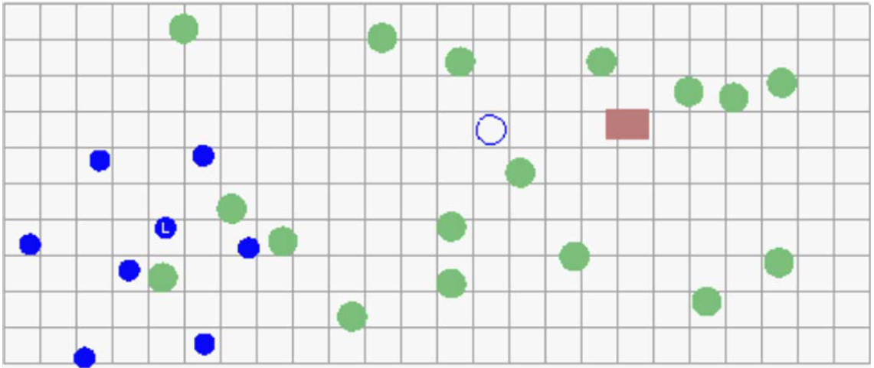
Simulazione ad agenti e AR (navigation)

Slide 36
Simulazione ad agenti e AR (grouping)
Social potential field: ispirato alle forze di attrazione e repulsione delle particelle cariche in fisica
Variando i parametri di ogni forza è possibile definire una diversa politica di gruppo (gruppo semplice, leader, formazione)

Slide 37
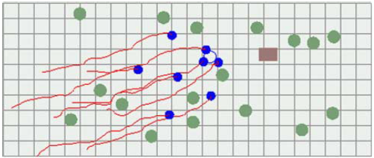
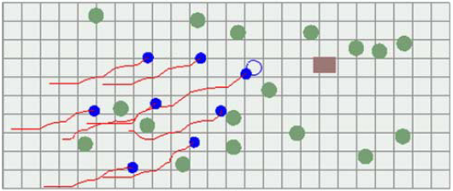
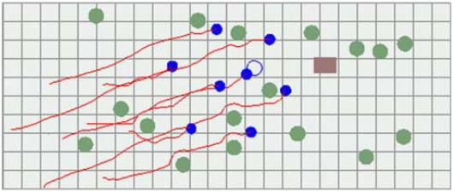
Simulazione ad agenti e AR (grouping)
Gruppo semplice
Leader
Formazione

Slide 38
Simulazione ad agenti e AR (premesse)
Il mondo reale è estremamente più popolato di oggetti rispetto a quelli che verrebbero introdotti artificialmente
Completamente differente dalle realtà dove sono presenti grandi numeri di oggetti dinamici, tutti artificiali (videogioco interattivo)
Ci si aspettano delle imprecisioni grafiche che vanno compensate a real-time
Attraverso una camera si ottiene lo stream di immagini dell’ambiente reale

Slide 39
Simulazione ad agenti e AR (sistema)
Il mondo 3D reale formato da oggetti stazionari viene rappresentato nel terrain database (TB)
Gli oggetti dinamici, reali e artificiali, sono in numero limitato e vengono rappresentati nel TB
Gli oggetti artificiali possono essere spostati manualmente o con la simulazione
Partendo dal TB, conoscendo posizione e angolazione della camera, è possibile costruire la scena che include gli oggetti artificiali

Slide 40
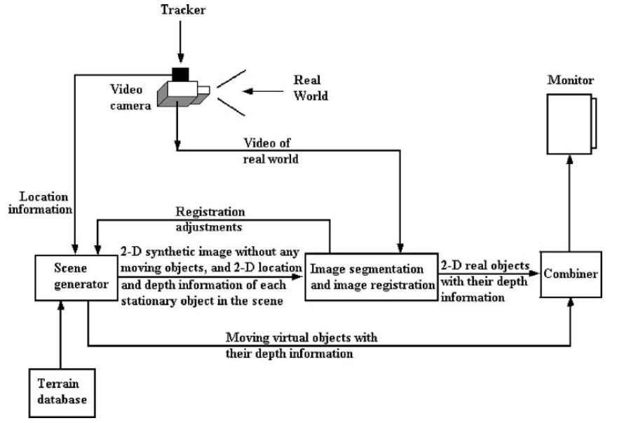
Simulazione ad agenti e AR (sistema)

Slide 41
Riferimenti
Wenkai Li, A.Y.C. Nee, S.K. Ong. A State-of-the-Art Review of Augmented Reality in Engineering Analysis and Simulation
J.M. Huang, S.K. Ong, A.Y.C. Nee. Real-time Finite Element Structural Analysis in Augmented Reality
Khaled Hussain, Varol Kaptan. Modeling and Simulation with Augmented Reality
Erol Gelenbe, Khaled Hussain, Varol Kaptan. Simulating Autonomous Agents in Augmented Reality

